Slide 1
Basiscursus Coaching
Bijeenkomst 5
Afronden van een coachtraject

Slide 2
De wondervraag
Notes:
De wondervraag
Optie geleide fantasie: Ogen dicht: op pad in bosomgeving, lopen, boom, deur, trap, deur, ideale wereld als coach. Je gaat terug en noteer nu in je schriftje wat je hebt gezien.
Optie toverstokje: Stel je voor je bent de perfecte coach. Wat doe je dan? Wat is het effect voor de coachee dan? Visualiseer dit gesprek en kijk wat je hier eigenlijk al vaak toepast, wat doe je waarin je nog wil leren…..
Na afloop opschrijven wat je al doet en wat je nog wil leren.

Slide 3
Vandaag
Overdracht & tegenoverdracht
Afscheid
Presentaties
Afronding

Slide 4
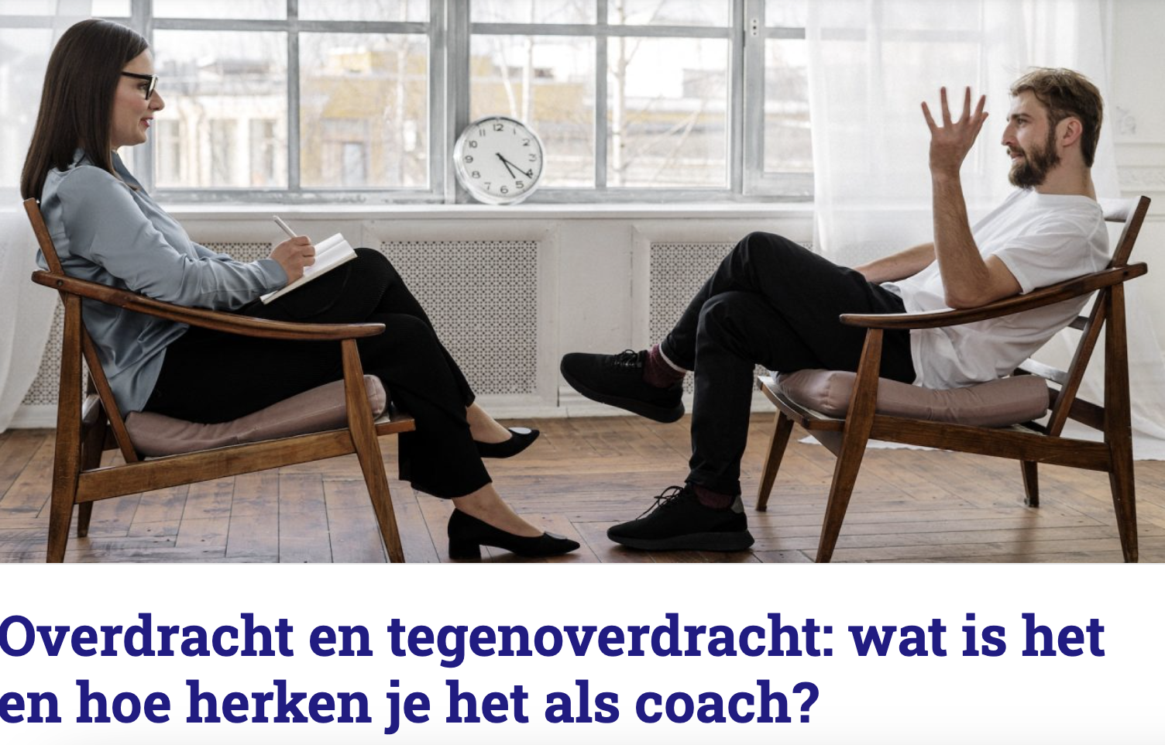
Overdracht & tegenoverdracht
Zelfstandig:
-Wat is het?
-Welke voorbeelden kan ik hiervan bedenken?
Duo:
-Delen uitkomsten 1
Groep:
-Aandachtspunten als je rekening wilt houden met (tegen)overdracht.
Notes:
Welke persoonlijke voorbeelden kan je bedenken?
Wat zijn jouw aandachtspunten als het gaat om overdracht/tegenoverdracht?
Er is koppeling te maken met eerdere theorieën (TA), de mens achter coach zelf, blijvende bewustwording, doel van het contact (leren!)
kennisclip overdracht en tegenoverdracht – YouTube

Slide 5
Afscheid binnen coaching
Hoe ga/ging jij om met afscheid in de coachrelatie?
Wat is voor jou een goed afscheid?
Notes:
Wat past bij jou? Denk erover na

Slide 6
Pauze

Slide 7
Presentaties
Je presenteert 3 minuten, in een eigen gekozen vorm. De presentatie bevat iets van een theoretisch inzicht, je ontwikkeling als coach op vaardigheden en reflectieniveau en hoe je je komende tijd verder gaat ontwikkelen als coach.
Daarna noteert iedereen één vraag n.a.v. de gegeven presentatie. De vragen zijn op reflectieniveau, waarderend, niet controlerend/oordelend. Met deze vraag geef je de ander iets mee.
Notes:
Voor de presentaties nog even terug naar de techniek van het vragen stellen (ijsberg)
Kaartjes mee voor het noteren van de vragen
Na afloop: Wat brengen de vragen jou? De cirkel rond maken, eventueel ‘open eindjes’ -> niet vanuit nieuwsgierigheid

Slide 8
Organisatie presentaties
5 tafels, 5 parallelle presentaties;
Na elke presentatie coachende / waarderende vraag op post-it;
Ruimte voor elke presentatie + post it 9 minuten;
Fluitsignaal = wisselen van tafel behalve de presentator, elke presentator geeft 3x achter elkaar zijn/haar presentatie;
In geen enkele ronde mag er een lege tafel zijn;
3 rondes van 3 x 9 minuten, na 2e ronde pauzemoment.
Notes:
Bij veel deelnemers is dit een alternatieve vorm

Slide 9
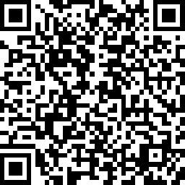
Tot slot
Evaluatie (5 minuten)
Behoefte aan een vervolg? Wat zou dan de inhoud moeten zijn?
Notes:
https://nl.surveymonkey.com/r/Evaluatie-TalentalsDocent

Slide 10
Bewijzen van deelname
Notes:
Bij elk certificaat een praatje;

Slide 11
IJsberg elke (coach)gesprek is een interactie tussen twee ijsbergen

Slide 12
Kernkwadrant

Slide 13
Roos van Leary, steeds verfijnder…….

Slide 14
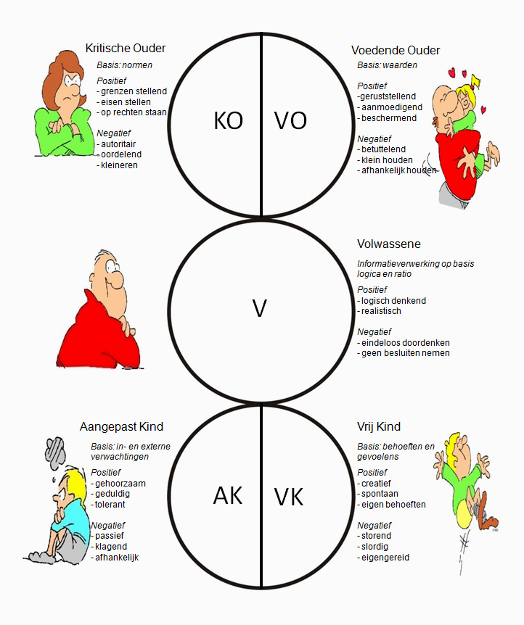

Slide 15
script Het levensplan dat een kind onbewust maakt in zijn vroegste jeugd. Op basis van verbale en non-verbale boodschappen geboden & verboden, eigen indrukken en ervaringen van zijn omgeving. Zoals ouders en andere personen met invloed. Toen en daar gebeurtenissen beïnvloeden het hier en nu gedrag. Vooral in situaties met stress vallen we terug op oude overlevingstechnieken. Het is indirect een soort “oorzaak en gevolg denken” dat je meekrijgt uit de cultuur en het gezin waarin je bent opgegroeid.
De ingrediënten waaruit een script bestaat zijn:
geboden (drivers; in de Ouder opgeslagen),
verboden/injuncties (stoppers; in het Kind opgeslagen),
attributie (toegeschreven eigenschappen: dat wat je bent)
programma (kopieën van hoe ouders het doen of “zo-doe-je-dat” boodschappen; in de Volwassene opgeslagen.)

Slide 16
Drivers en stoppers
besta niet, je bent niet gewenst
wees niet jezelf, je bent van het verkeerde geslacht
wees geen kind, groei op en gedraag je verantwoordelijk
groei niet op, blijf altijd mijn kindje
kom niet dichtbij, niemand is te vertrouwen
hoor er niet bij, je past gewoon niet bij ons
wees niet belangrijk, je hebt voor mij geen prioriteit
wees niet gezond, wil je aandacht, wees dan ziek
slaag niet, je doet ook nooit wat goed
denk niet, mijn ouders weten overal raad op
doe niet, wat dan ook, doe het niet
voel niet, geen emoties graag
Gedragingen waarvoor je van ouders de meeste goedkeuring kreeg, worden je drivers of werkstijlen.
Naast drivers ontwikkel je als kind ook stoppers. Dat zijn de beslissingen die je genomen hebt wanneer je ouders je - verbaal of non-verbaal - duidelijk maakten wat niet mocht. Als kind legde je jezelf beperkingen op zodat je geen gedrag zou vertonen dat je ouders afkeurden.
Werkstijlen - Odendaal advies

Slide 17
Ok model

Slide 18
Dramadriehoek

Slide 19
Winnaarsdriehoek
Aanklagen = kwetsbaar opstellen, feedback geven en vragen
Redden = helpen, maar vraag of de ander hulp wil
Slachtoffer = assertief zijn, stel een vraag om te checken of je idee klopt. Dit hangt vaak samen met niet reële gedachten.

